Slide 1
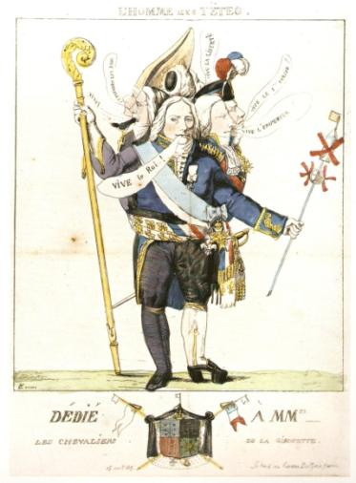
Enseigner les temps forts de la Révolution française en classe de 4ème

Slide 2
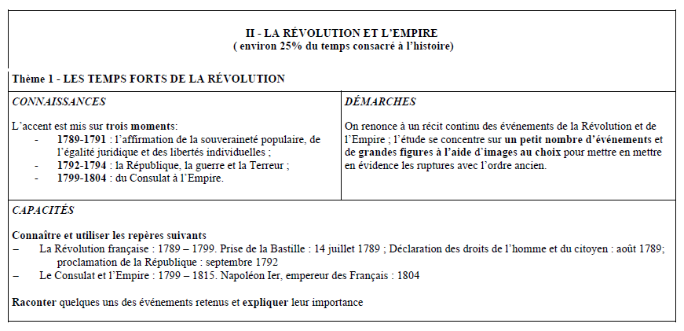
La Révolution et l’Empire dans les nouveaux programmes : trois thèmes à étudier.

Slide 3
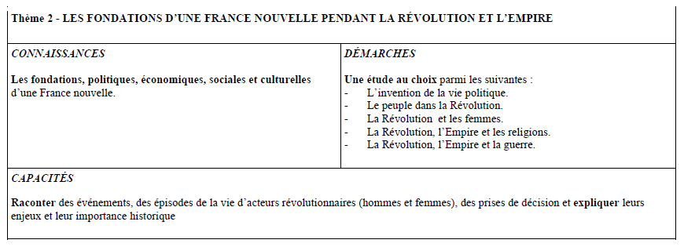

Slide 4
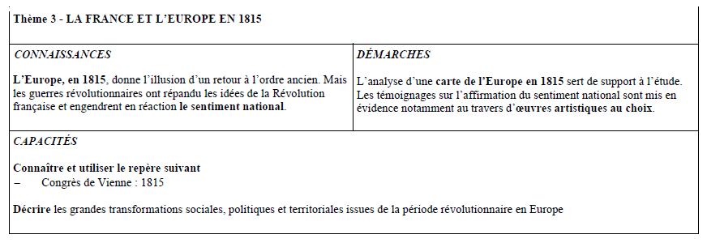

Slide 5
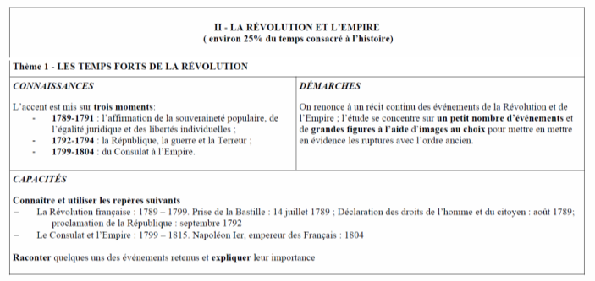
Enseigner les temps forts de la Révolution française en classe de 4ème :
Thèmes 1 à 3 environ 6-8 heures de cours : il va falloir aller à l’essentiel!
Les programmes suggèrent un découpage simple et quelques repères essentiels :
mise en mouvement de la Nation (1789-1791) ;
expérience républicaine (1792-1794) ;
du Consulat à l’Empire (1799-1804 et au-delà).
Les programmes sont limpides :
pas de récit continu et exhaustif des événements et surtout donner du sens en expliquant l’importance des événements étudiés dans le « processus » révolutionnaire.

Slide 6
Pour aller à l’essentiel, il est possible de cibler de grandes figures ayant participé aux principaux événements.
On peut envisager d’associer chaque temps fort à un personnage particulier ou de trouver un personnage qui a traversé toute la période révolutionnaire comme Foucher ou…

Slide 7
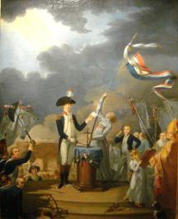
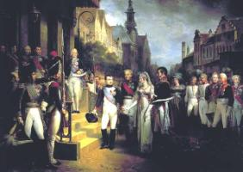
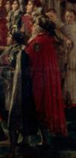
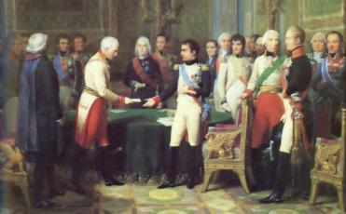
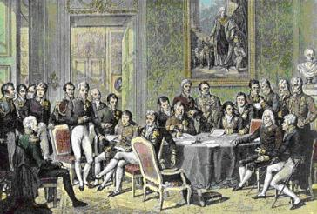
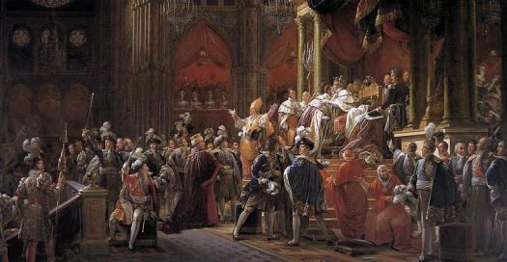
Fête de la Fédération 1790
Traité de Tilsit 1807
Sacre de Napoléon 1er 1804
Traité d’Erfurt 1808
Congrès de Vienne 1814-15
Sacre de Charles X 1825

Slide 8
La révolution dans ses grandes lignes :
1789 : Rupture d’avec l’Ancien Régime et mise en mouvement.
1790-1793 : De l’unité célébrée à l’unité impossible.
1794-1799 : De la quête de stabilité à la captation du pouvoir par Bonaparte .
1799-1815 : Consolidation des héritages de la Révolution ou fuite en avant avec Napoléon Ier.
Le parcours de Talleyrand dans ses grandes lignes :
1789 : Député du Clergé aux Etats Généraux, membre de la Constituante, de l’Assemblée Nationale…
1790 : Officie à la Fête de la Fédération.
1792-1795 : HIATUS : il quitte la France pour le Royaume-Uni puis les Etats-Unis.
1795-1815 : Il gravite autour de Napoléon Bonaparte.

Slide 9
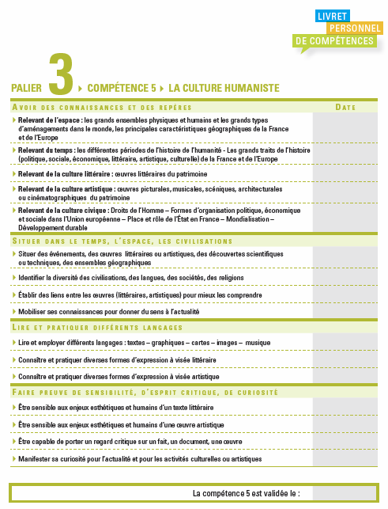
Compétences du socle commun :
Travail sur la période révolutionnaire
Travail sur des tableaux, gravures, caricatures…
Travail sur des événements fondateurs tels que la rédaction de la DDHC de 1789…
Travail sur des textes, documents iconographiques, cartes, graphiques…

Slide 10
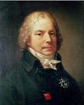
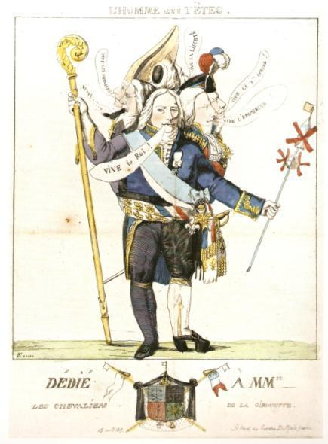
« L’Homme aux 6 têtes » (15 avril 1815) : une caricature de Talleyrand tirée du Dictionnaire des Girouettes d’Alexis Blaise Eymery
Qui est le personnage représenté sur cette caricature ?
Comment a-t-il été représenté ? Comment décrire cette caricature ?
PROBLEMATIQUES :
Pourquoi décrit-on la période révolutionnaire comme une période de « girouettes »?
Quelles sont les transformations politiques en France de 1789 à 1815 ?
Quel est le parcours de Talleyrand de 1789 à 1815 ?

Slide 11
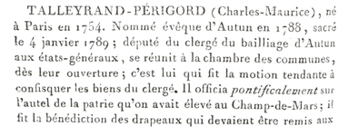
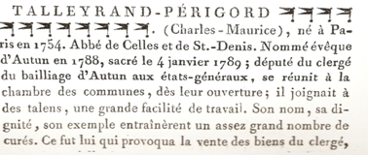
Biographie de Talleyrand tirée du Dictionnaire des Girouettes d’Alexis Blaise Eymery (1ère édition à gauche et 3ème édition à droite).
Mandement de Monseigneur l’évêque d’Autun qui ordonne les prières de 40 heures dans toutes les églises de son diocèse pour obtenir la cessation des troubles du royaume, 12 octobre 1789.
De quelles informations disposons-nous sur ce personnage et sur sa situation en 1789 ?
Talleyrand est évêque d’Autun (en Bourgogne).
Il est député du clergé aux Etats Généraux de 1789.
Il fait voter des lois et joue un rôle politique.
Il ordonne des prières pour régler les troubles en 1789.

Slide 12
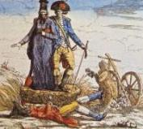
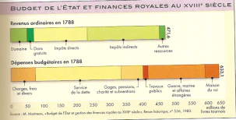
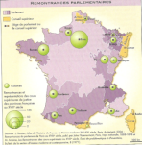
Pourquoi des Etats Généraux se réunissent-ils en France en 1789 ?
Quel rôle joue Talleyrand en tant que député du clergé et évêque lors des « troubles » de 1789 ?
RAPPEL : Pourquoi la France est-elle en crise de 1783 à 1789 ?
Extraits des Mémoires de Talleyrand :
« Sous le règne de Louis XIV les idées nouvelles de la littérature se répandaient dans la société. Chacun se déplaça, la confusion se mit dans les rangs, les prétentions devinrent hardies (…). On voulait tout connaître tout approfondir, tout juger. Les sentiments furent remplacés par les idées philosophiques. (…) Le déficit de 1783 était de plus de 80 millions (…). »
Confusion, contestation, remise en cause de la société | Les finances royales sont en piteux état (déficit) | Des idées nouvelles se remettent en question la monarchie (philosophes)
CRISE

Slide 13
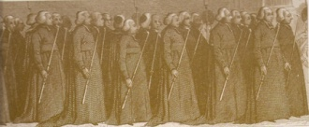
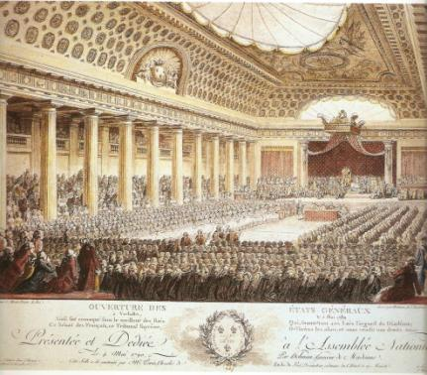
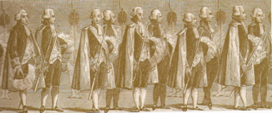
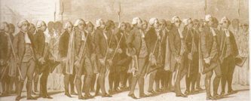
Comment la monarchie entend-elle faire face à la crise ?
Extraits des Mémoires de Talleyrand :
« Tout devenait difficile ; l’opinion publique prenait de la force (…) ; elle approchait des marches du trône (…). Les Etats Généraux se composaient de représentants des trois ordres de l’Etat. (…) Si l’Etat était attaqué ce ne pouvait être que par le troisième ordre, après qu’il aurait abattu les deux autres. »

Slide 14
Talleyrand est l’un de ces représentants, qu’écrit-il dans ses Mémoires ?
RUPTURE
Extraits des Mémoires de Talleyrand :
« Il y avait quelque chose en Monsieur Necker qui l’empêchait de pressentir les conséquences de ses propres mesures (…). Il se persuadait qu’il aurait sur les Etats Généraux une influence toute-puissante, que les membres du troisième ordre l’écouteraient comme un oracle (…). »
Extraits des Mémoires de Talleyrand :
« Tous les corps de l’Etat s’écartaient de leur destination première, chacun (…) s’était placé sur une pente d’où (…) sans appui, on devait nécessairement être entraîné dans le précipice (…) ; tout prenait un caractère d’irrésistibilité. »
Extraits des Mémoires de Talleyrand :
« Il ne restait qu’une seule décision raisonnable à prendre: céder avant d’y être contraint quand on pouvait encore s’en faire un mérite. Le roi intervint comme médiateur : il échoua. (…) On songe à arrêter par la force le mouvement qu’on a pas su prévoir (…). »
Extraits des Mémoires de Talleyrand :
« Les privilèges de la noblesse étaient moins une faveur pour les nobles qu’une injure pour le troisième ordre. (…) Pendant qu’on discute et qu’on délibère, l’assemblée se déclare assemblée nationale signalant à la haine populaire les autres groupes comme étrangers à la nation. »

Slide 15
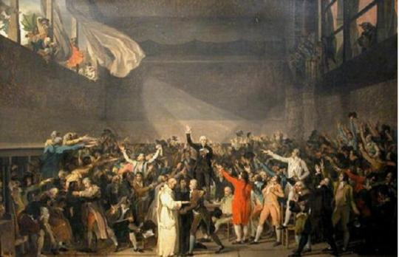
Extraits des Mémoires de Talleyrand :
« On veut que le troisième ordre ne puisse plus s’assembler et on ferme la salle de ses séances. Ils se font d’un jeu de paume une salle de réunion et jure de ne point se séparer sans avoir fait une constitution. »
Les Etats Généraux se transforment en Assemblée Nationale Constituante et le 26 juin 1789 et Talleyrand rejoint les députés du Tiers Etat. Il rejoint le courant « révolutionnaire ».

Slide 16
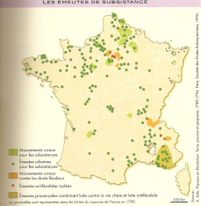
CRISE
ETATS GENERAUX REUNIS LE 5 MAI 1789
RUPTURE
Emeutes (cherté du blé). | Prise de parole des représentants du Tiers Etat | 26 juin 1789 Le Tiers se proclame Assemblée Nationale

Slide 17
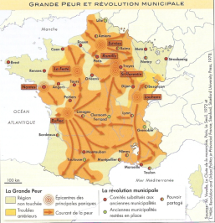
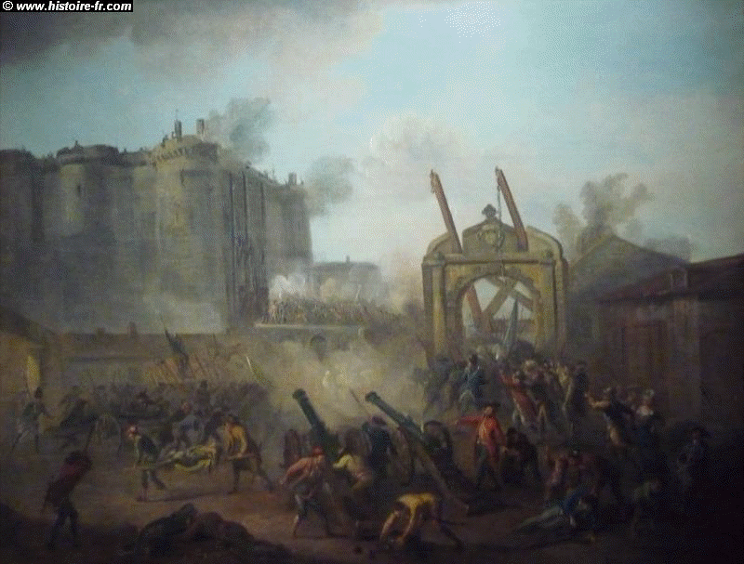
Extraits des Mémoires de Talleyrand :
« On songe alors à arrêter par la force le mouvement qu’on a pas su prévoir et l’instrument de la force échappe aux mains qui veulent l’employer. En un même jour, la France entière se trouve sous les armes. La Bastille est attaquée, prise en deux heures, son gouverneur égorgé. (…) Une partie des princes sort du royaume et l’émigration commence. »
Révolution parisienne du 12 au 17 juillet 1789 : Le peuple en armes Troubles Prise de la Bastille le 14 juillet 1789 | Révolution s’étend en juillet-août 1789 : La Grande Peur La Révolution Municipale L’émigration des nobles

Slide 18
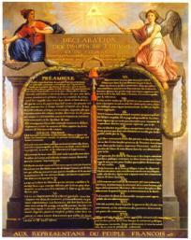
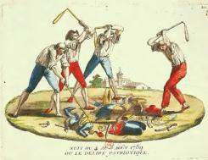
TROUBLES
EMEUTES
URGENCE
Extraits des Mémoires de Talleyrand :
« Les représentants du troisième ordre avaient triomphé des deux autres et s’étaient occupés de dresser une déclaration des droits à l’imitation des colonies anglaises qui avaient proclamé leur indépendance (…). Cette déclaration n’était autre chose qu’une théorie de l’égalité qui se réduisait à ceci :
Il n’y a pas de différence réelle (…) entre les hommes (…). Le peuple est la source de tout pouvoir politique (…). »
4 août 1789 abolition des privilèges | 26 août 1789 déclaration des droits de l’Homme et du Citoyen
N.B. : Talleyrand participe à la rédaction de la DDHC.

Slide 19
Pourquoi des Etats Généraux se réunissent-ils en France en 1789 ?
Quel rôle joue Talleyrand en tant que députés du clergé et évêque lors des « troubles » de 1789 ?
Qu’avons-nous appris sur la Révolution ?
Qu’avons-nous appris sur Talleyrand ?
Les Etats Généraux devaient permettre à la monarchie de sortir de la crise MAIS la convocation des Etats Généraux conduit à une rupture politique entre le roi et la Nation (=les représentants du Tiers Etats).
Talleyrand participe aux transformations irréversibles de la France en tant que représentant du Clergé aux Etats Généraux puis à l’Assemblée Nationale. Il est favorable au changement.
1789 : De la crise à la rupture
5 mai Etats Généraux
26 juin Assemblée Nationale
14 juillet Bastille
4 août privilèges+ 26 août DDHC
Talleyrand député du clergé

Slide 20
Est-ce que tous les problèmes sont réglés fin 1789 ? Qu’en dit Talleyrand ?
Extraits des Mémoires de Talleyrand :
« Le déficit du trésor est alarmant : une nation ne peut se dispenser de rendre ce qui a été avancé pour elle ! (…) Je serais inconsolable si de la rigueur de nos décrets sur le clergé, il ne résultait pas le salut de la chose publique. (…) La royauté telle qu’elle est sortie de l’Assemblée constituante n’était plus qu’une ombre, et une ombre qui allait chaque jour en s’effaçant. »
Ce n’est que le début des changements et de la régénération de la France…

Slide 21
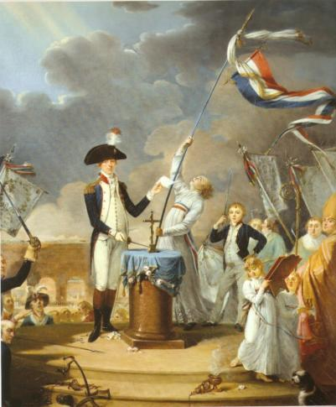
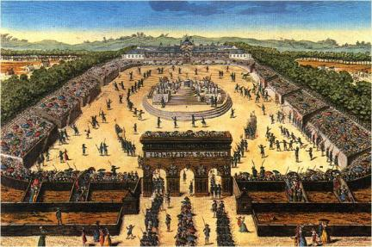
II. Comment régénérer la France en 1790 ?
Quel rôle joue Talleyrand lors de la Fête de la Fédération de 1790 et dans la nouvelle monarchie constitutionnelle ?
Le 14 juillet 1790, Talleyrand (à droite), évêque d’Autun, préside la messe sur le Champ de Mars (Paris), en présence de La Fayette et de l’abbé Louis, peinture de Jacques Louis David (1748-1825).
Serment de La Fayette lors de la Fête de la Fédération :
« Nous jurons de rester fidèle à la Nation, à la Loi et au Roi, de maintenir la Constitution décrétée par l’Assemblée Nationale et acceptée par le Roi, de protéger la libre circulation des grains et des subsistances et de demeurer unis à tous les Français par les liens insolubles de la Fraternité. »
Quel événement est représenté sur cette peinture ?
Quel rôle Talleyrand joue-t-il ?
Quelles transformations de la France sont célébrées ce 14 juillet 1790 ?

Slide 22
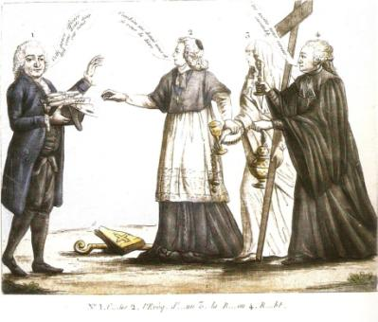
Comment Talleyrand participe-t-il à la régénération de la France ?
Extraits d’un discours de Talleyrand à l’Assemblée le 10 octobre 1789 :
« La nation peut donc s’approprier les biens des communautés religieuses en assurant la subsistance des membres de ces communautés .
La nation deviendra propriétaire de la totalité des fonds du clergé et des dîmes dont cet ordre a fait le sacrifice ; elle assurera au clergé les deux tiers des revenus de ces biens. »
La Religion vendue : 29 décembre 1791. Talleyrand évêque d’Autun et le pasteur Rabaut Saint-Etienne député du Tiers livrent la religion au député Camus, avocat du clergé sous l’Ancien Régime.
Extraits des Mémoires de Talleyrand :
« Ceux qui avaient été les plus ardents à détruire la monarchie s’aperçurent qu’ils étaient allés trop loin (…). Le torrent formé par l’ignorance et les passions était si violent qu’il était impossible de l’arrêter. (…) Je crus devoir parler dans plusieurs questions de haute finance. (…) Je proposai de décréter l’uniformité des poids et des mesures. Je me chargeai aussi du rapport sur l’instruction publique. (…) »

Slide 23
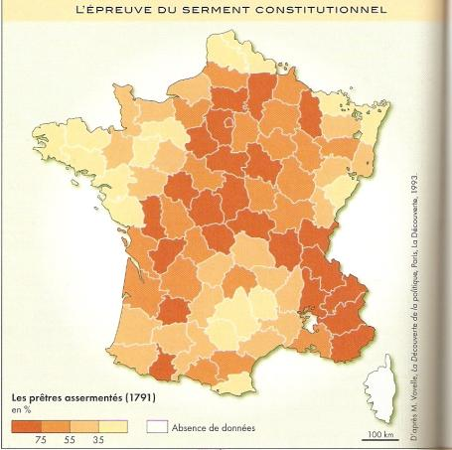
Pourquoi les réformes de Talleyrand sont-elles caricaturées ?
Extraits d’un discours de Talleyrand à l’Assemblée le 7 mai 1791 :
« Chez un peuple libre et digne de l’être, la liberté religieuse comprend indistinctement toutes les opinions, sans distinction de religions (…). Le simple refus de prêter serment à la constitution civile du clergé rend un prêtre inhabile à exercer au nom de la nation les fonctions ecclésiastiques payées par elle (…). »
Les jours précédents la cérémonie du Champ de Mars, des Parisiens préparant la fête de la Fédération chantent :
« Aristocrate te voilà donc foutu.
Le Champ de Mars te fout la pelle au cul. »
Dans le journal L’Ami du Peuple, Marat dénonce en La Fayette un apprenti César…
CONTESTATION

Slide 24
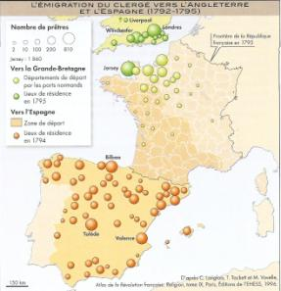
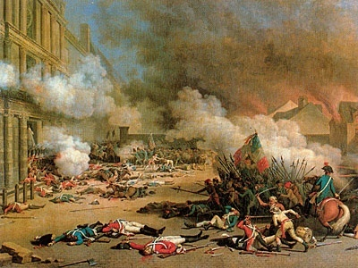
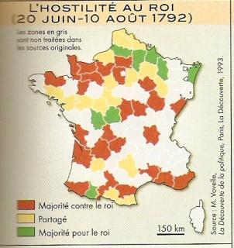
De 1792 à 1795 de nombreux membres du clergé quittent la France.
10 août 1792 : Prise des Tuileries
Les divisions entre partisans du roi et opposants du roi se multiplient.
RUPTURE
L’hostilité au roi croît.

Slide 25
II. Comment régénérer la France en 1790 ?
Quel rôle joue Talleyrand lors de la Fête de la Fédération de 1790 et dans la nouvelle monarchie constitutionnelle ?
Qu’avons-nous appris sur la Révolution ?
Qu’avons-nous appris sur Talleyrand ?
De la fête de la Fédération au 10 août 1792 le projet de régénérer la France échoue : la monarchie constitutionnelle est un échec. Les tensions augmentent, la royauté chute.
L’évêque Talleyrand fait voter des lois changeant le statut du clergé et visant à régénérer le pays. Face aux tensions et à la chute de la monarchie, Talleyrand quitte le pays en 1792.
1789 : De la crise à la rupture
1789-1792 : En quête d’unité
5 mai Etats Généraux
26 juin Assemblée Nationale
14 juillet Bastille
4 août privilèges+ 26 août DDHC
14 juillet 1790 fête de la Fédération
10 août 1792 attaque des Tuileries
Talleyrand député du clergé
Talleyrand évêque et artisan du renouveau du clergé

Slide 26
III. Pourquoi l’année 1793 est-elle effroyable ?
Pourquoi Talleyrand prend-il la fuite et reste-t-il à l’écart de la France entre 1792 et 1793 ?
Extraits des Mémoires de Talleyrand :
« La guerre en 1792 devait infailliblement renverser le trône (…). Les événements militaires servirent de prétexte au crime du 10 août (…). Les révolutionnaires se flattèrent d’avoir aboli la royauté pour toujours. (…) La France n’avait la guerre qu’avec l’empereur et la Sardaigne. (…) Après la journée du 10 août 1792, je demandai au pouvoir exécutif provisoire une mission temporaire pour Londres. (…) Mon véritable but était de sortir de la France, où il me paraissait inutile et même dangereux de rester (…). Je restai en Angleterre pendant l’effroyable année 1793. »

Slide 27
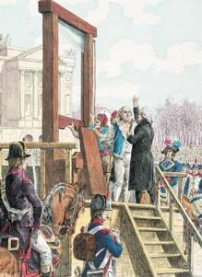
III. Pourquoi l’année 1793 est-elle effroyable ?
Pourquoi Talleyrand prend-il la fuite et reste-t-il à l’écart de la France entre 1792 et 1793 ?
Quels événements poussent Talleyrand à rester à l’écart ?
Extraits des Mémoires de Talleyrand :
« La guerre en 1792 devait infailliblement renverser le trône (…). Les événements militaires servirent de prétexte au crime du 10 août (…). Les révolutionnaires se flattèrent d’avoir aboli la royauté pour toujours. (…) La France n’avait la guerre qu’avec l’empereur et la Sardaigne. (…) Après la journée du 10 août 1792, je demandai au pouvoir exécutif provisoire une mission temporaire pour Londres. (…) Mon véritable but était de sortir de la France, où il me paraissait inutile et même dangereux de rester (…). Je restai en Angleterre pendant l’effroyable année 1793. »
Des guerres, des « événements militaires » impliquant des souverains européens.
La fin (=l’abolition) de la monarchie et le roi exécuté.
La République proclamée le 22 septembre 1792.

Slide 28
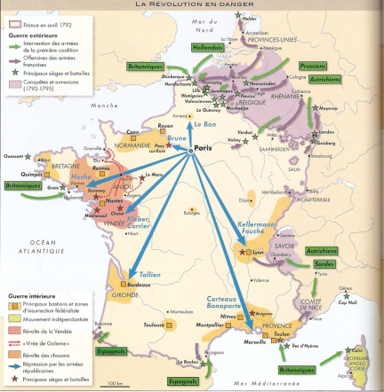
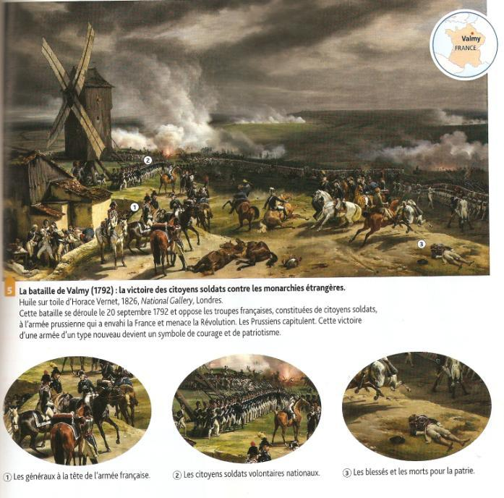
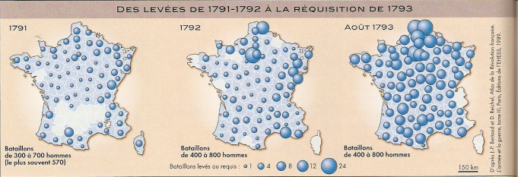
Quels sont ces événements militaires décrits par Talleyrand ?
Comment la République fait-elle face à cette situation ?
La victoire de Valmy le 20 septembre 1792.

Slide 29
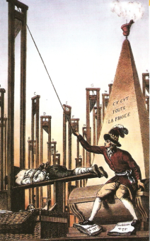
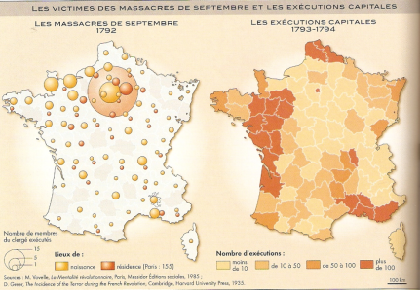
Qu’est-ce que l’année 1793 a de si effroyable ?
Discours de Robespierre du 25 décembre 1793 : la théorie du gouvernement révolutionnaire :
« Le but du gouvernement constitutionnel est de conserver la République ; celui d’un gouvernement révolutionnaire est de la fonder.
La révolution est la guerre de la liberté contre ses ennemis ; la constitution est le régime de la liberté victorieuse et paisible.
Le gouvernement révolutionnaire est soumis à des règles moins rigoureuses parce que les circonstances sont orageuses et mobiles.
Le gouvernement révolutionnaire ne doit aux ennemis du peuple que la mort. »
République… Guerre… Terreur…

Slide 30
III. Pourquoi l’année 1793 est-elle effroyable ?
Pourquoi Talleyrand prend-il la fuite et reste-t-il à l’écart de la France entre 1792 et 1793 ?
Qu’avons-nous appris sur la Révolution ?
Qu’avons-nous appris sur Talleyrand ?
En 1792-1793, la Révolution se durcit et se radicalise. Les tensions sont à leur maximum et la République se transforme en une dictature révolutionnaire en guerre contre tous les ennemis de la liberté et de la République au moment de la Terreur.
En prétendue mission diplomatique, Talleyrand échappe aux excès de la République. Il émigre à l’étranger.
1789-1792 : En quête d’unité
1792-1793 : Durcissement
14 juillet 1790 fête de la Fédération
10 août 1792 attaque des Tuileries
20 septembre 1792 Valmy
21 janvier 1793 exécution de Louis XVI
Talleyrand évêque et artisan du renouveau du clergé
Talleyrand est à l’étranger…

Slide 31
IV. Comment Bonaparte parvient-il à s’imposer à l’époque du Directoire ?
De retour en France que devient Talleyrand ?
Extraits des Mémoires de Talleyrand :
« A l’été 1797, le Directoire voulut faire un changement dans le ministère. (…) Le général Bonaparte en apprenant ma nomination écrivit au Directoire et m’adressa une lettre fort obligeante. (…) Je trouvais dans ce jeune vainqueur (…) quelque chose d’assez nouveau, d’assez fort (…) pour attacher à son génie de grandes espérances. Les mots de la République de Liberté, Egalité et Fraternité étaient inscrits dans toutes les murailles mais les choses que ces mots exprimaient n’étaient nulle part.»
N.B. : Le Directoire = une République qui n’en est pas vraiment une.

Slide 32
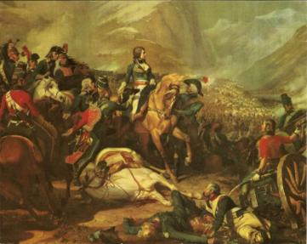
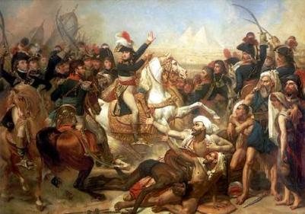
Qui est donc ce Bonaparte dont nous parle Talleyrand ?
Extraits des Mémoires de Talleyrand :
« Le jeune général Bonaparte était assez ambitieux pour désirer le rang suprême mais pas assez pour croire à la possibilité d’y parvenir en France, à moins d’un concours d’événements.»
Extraits des Mémoires de Talleyrand :
« Après ses campagnes en Egypte, les divers partis virent en lui celui que les circonstances rendaient nécessaire et qu’il fallait gagner.»

Slide 33
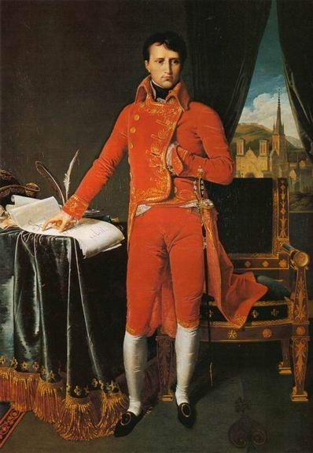
Comment Bonaparte parvient-il à prendre le pouvoir ?
Extraits des Mémoires de Talleyrand :
« On substitua au Directoire trois consuls provisoires qui (…) prépareraient une constitution nouvelle (…). Sous prétexte de l’agitation qui régnait à Paris , le Directoire fut dissout le 9 novembre 1799 ; Bonaparte fut nommé consul et je repris mon portefeuille des affaires extérieures.»
RUPTURE

Slide 34
IV. Comment Bonaparte parvient-il à s’imposer à l’époque du Directoire ?
De retour en France que devient Talleyrand ?
Qu’avons-nous appris sur la Révolution ?
Qu’avons-nous appris sur Talleyrand ?
De 1795 à 1799 la République devient un Directoire. En raison de difficultés intérieures et extérieures, le Directoire est remplacé par un Consulat en 1799. Bonaparte prend le pouvoir.
Dès 1797, Talleyrand s’attache aux pas du général Bonaparte. Débute une longue histoire d’amour et de haine entre les deux personnages…
1795-1799 : Du Directoire au Consulat
9 novembre 1799 le Consulat
Talleyrand se rapproche de Bonaparte.

Slide 35
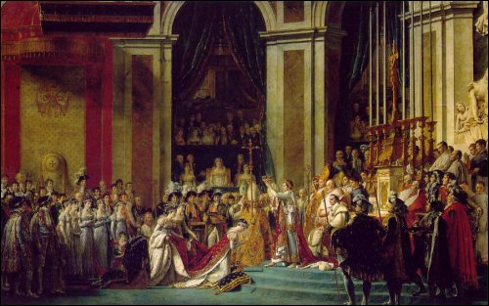
Sacre de l'empereur Napoléon et couronnement de l'impératrice Joséphine, à Notre-Dame de Paris, le 2 décembre 1804.

Slide 36
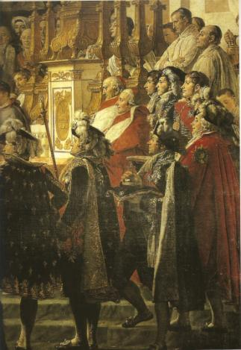
V. Napoléon Ier met-il fin à la Révolution en renforçant son seul pouvoir ?
Quel est le rôle de Talleyrand au côté de Napoléon Ier?
Comment Talleyrand commente-t-il la cérémonie du sacre de Napoléon Ier peint par David ?
Extraits des Mémoires de Talleyrand :
« Advint la résolution de Bonaparte de transformer le Consulat à vie en monarchie héréditaire (…). Il enveloppa trois de ses rivaux de gloire et se fit donner par le Sénat le titre d’empereur (…). Il ne lui suffisait pas d’avoir été proclamé, sous le nom de Napoléon, empereur des Français (…) ; il voulait encore être roi d’Italie (…) aussi bien que chef de la maison d’Autriche.»

Slide 37
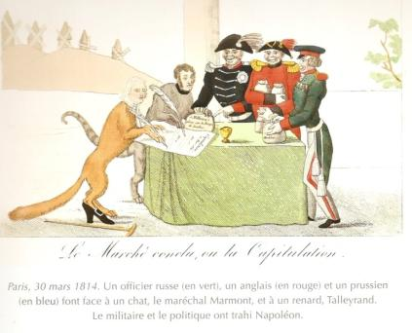
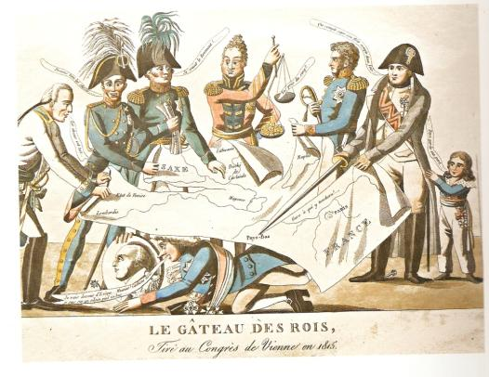

Slide 38
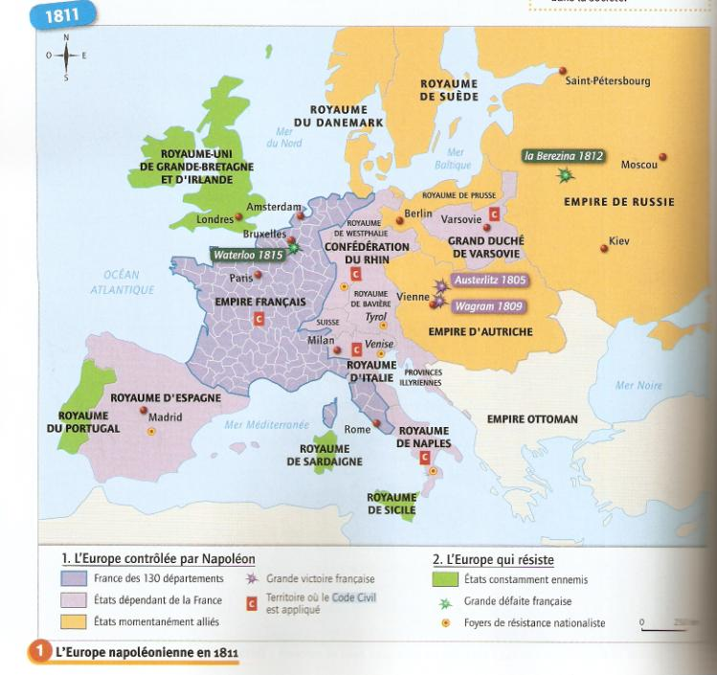
Quel bilan Talleyrand dresse-t-il du règne de Napoléon Ier ?
Extraits des Mémoires de Talleyrand :
« Napoléon avait été élevé au pouvoir suprême par le concours de toutes les volontés réunies contre l’anarchie (…). Dupe de son imagination qui dominait son jugement, il disait avec emphase qu’il fallait élever autour de la France un remparts de trônes occupés par des membres de sa famille (…). Le bon sens des masses se bornait à désirer la conservation des résultats vraiment utiles de la Révolution. C’est-à-dire le maintien des libertés civiles dont l’empereur avait à peine laissé subsister les formes en plaçant son pouvoir au-dessus des lois.»
Talleyrand est nommé grand Chambellan, il assiste l’empereur dans les affaires de politique extérieure.

Slide 40
BILAN : Quels sont les temps forts de la Révolution française?
1789 : De la crise à la rupture
1789-1792 : En quête d’unité
5 mai Etats Généraux
26 juin Assemblée Nationale
14 juillet Bastille
4 août privilèges+ 26 août DDHC
14 juillet 1790 fête de la Fédération
10 août 1792 attaque des Tuileries
Talleyrand député du clergé
Talleyrand évêque et artisan du renouveau du clergé
1795-1799 : Du Directoire au Consulat
1799-1815 : De Bonaparte à Napoléon Ier
9 novembre 1799 le Consulat
2 décembre 1804 sacre de Napoléon
1814-1815 congrès de Viennes
Talleyrand se rapproche de Bonaparte.
Talleyrand manœuvre autour de Napoléon Bonaparte.

Slide 41
L’évêque Talleyrand
Emigré à l’époque de la Ière République
Acteur de la régénération de la France sous la monarchie constitutionnelle
Diplomate et ami/ennemi de Napoléon Bonaparte
Girouette???

Slide 42
Les arts témoins de l’Histoire
Révolution Française
Ancien Régime, Monarchie absolue
Un art repensé et régénéré.
Questionner la réalité.
Un art codifié.
Figurer la réalité
L’art critique, caricature, se met au service du sentiment national...
Au service du pouvoir et de la religion

Slide 43
Talleyrand sur petit et grand écran :
Sacha Guitry, Claude Rich, Paul Meurisse, Anthony Perkins ou John Malkovich…

Slide 44
BIBLIOGRAPHIE – SITOGRAPHIE :
Allouche, E, La Révolution française, 99 questions sur… SCEREN-CNDP académie de Montpellier, 2005
Jessenne, J-P, Révolution et Empire 1783-1815, Hachette 2002
Vovelle, M, La Révolution française 1789-1799, A. Colin, 2004
Beaurepaire, P-Y, Marzagalli, S, Atlas de la Révolution française, circulations des hommes et des idées1770-1804 Éditions Autrement, 2010
Biard, M, Bourdin, P, Marzagalli, S, 1789-1815, Révolution, Consulat, Empire, Belin, 2009
Martin, J -C, La Révolution française, Documentation photographique n°8054, 2006
Tulard, J, Talleyrand ou la douceur de vivre, Bibliothèque des introuvables, 2010
Le site de l’Institut d’Histoire de la Révolution française (IHRF)
http://ihrf.univ-paris1.fr
Un site créé par un groupe d'universitaires http://revolution-francaise.net
un hors-série sur la Révolution française publié par L’Histoire par l’image
http://www.histoire-image.org/site/lettre_info/hors-serie-revolution-francaise.php

